Slide 1
МБДОУ д/сад 167 Сенсорное развитие детей первой младшей группы в процессе предметно – игровой деятельности
Воспитатель: Горбунова С.Г.

Slide 2
Сенсорное развитие ребенка – это развитие его восприятия и формирование представлений о важнейших свойствах предметов: их форме, цвете, величине, положения в пространстве, а также запахе, вкусе и т. п. Значение сенсорного развития в младшем дошкольном возрасте трудно переоценить. Именно этот возраст наиболее благоприятен для совершенствования деятельности органов чувств, накопления представлений об окружающем мире.

Slide 4
Целью сенсорного воспитания является развитие сенсорных способностей у младшего дошкольника. Основной задачей сенсорного воспитания, по мнению Л. А. Венгера, является то, что дети должны научиться выделять цвет, форму и величину как особые признаки предметов, накапливать представления об основных разновидностях цвета и формы и об отношении между двумя предметами по величине.

Slide 5
Дидактические игры включают в себя сенсорное восприятие ребенка, с одной стороны они учитывают возрастные, нравственные мотивы деятельности играющего, с другой стороны принцип добровольности, право самостоятельного выбора, самовыражение. В повседневной жизни ребенок сталкивается с многообразием форм красок – это и любимые игрушки и окружающие предметы. Видит он и произведения искусства – картины, скульптуры, слышит музыку; но если усвоение этих знаний происходит стихийно, без руководства взрослых, оно часто оказывается поверхностным. Здесь и происходит на помощь сенсорное воспитание – последовательное, планомерное ознакомление детей с сенсорной культурой человечества.

Slide 7
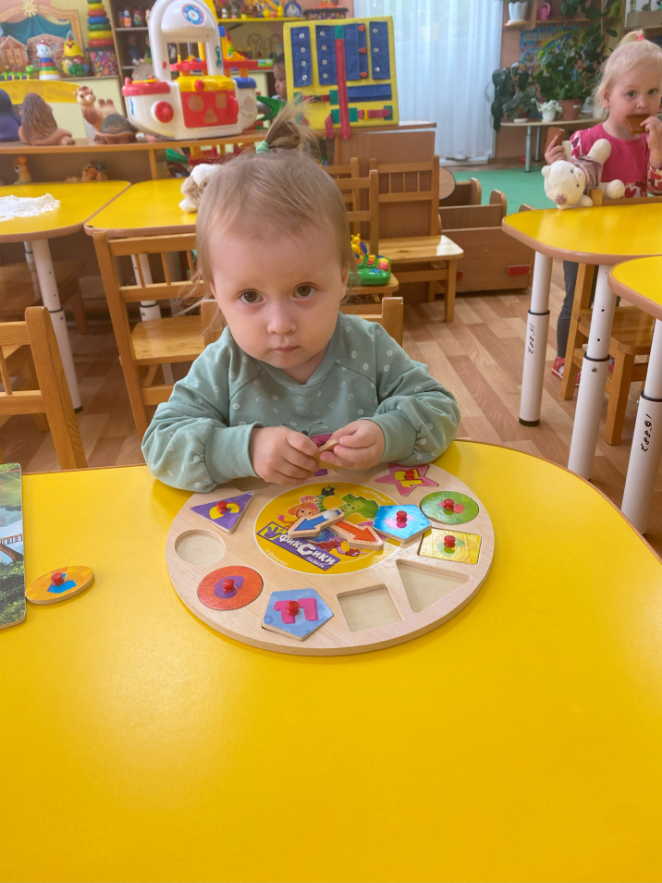
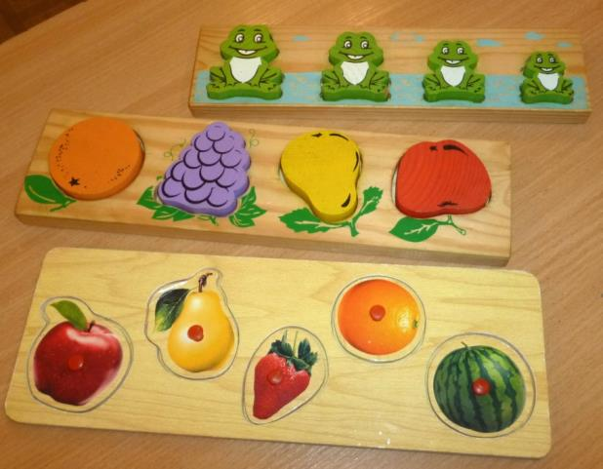
Разнообразие современных игрушек позволяет легко обучить ребенка цвету, форме. Вкладыши – это всевозможные матрешки, стаканчики или рамки – вкладыши, которые похожи по форме, но отличаются друг от друга размером. В отличие от пирамидок, из «Вкладышей чаш» можно собрать не только устойчивую башенку, но и компактную конструкцию с вложенными друг в друга элементами.

Slide 8
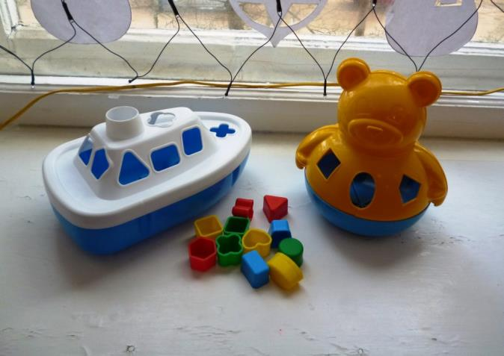
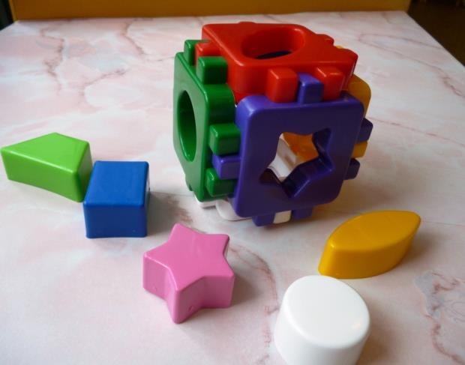
Сортеры станут отличными помощниками в изучении цветов, фигур, форм. Сортировать фигуры можно по – разному. В одних видах сортеров нужно вставлять в соответствующие отверстия объёмные фигуры.

Slide 9
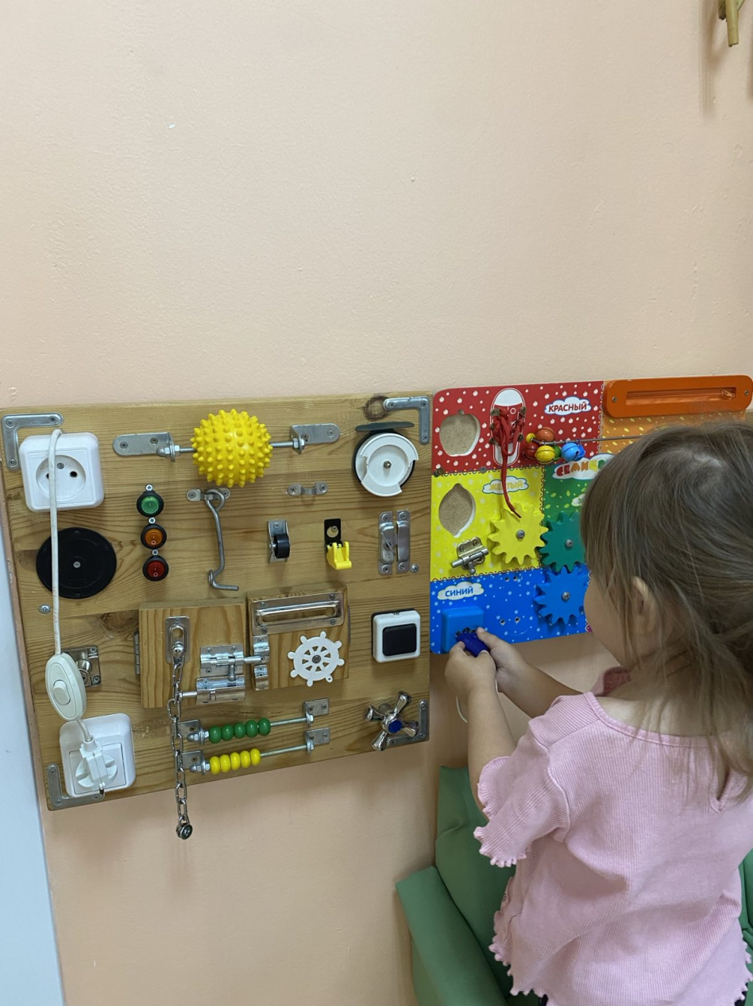
Бизиборд – развивающая доска со всевозможными кнопками, выключателями, шнуровками, задвижкам и т.д. С помощью развивающей доски происходит развитие мелкой и крупной моторики. Основная задача бизиборда – дать ребенку полную свободу тактильного восприятия.

Slide 10
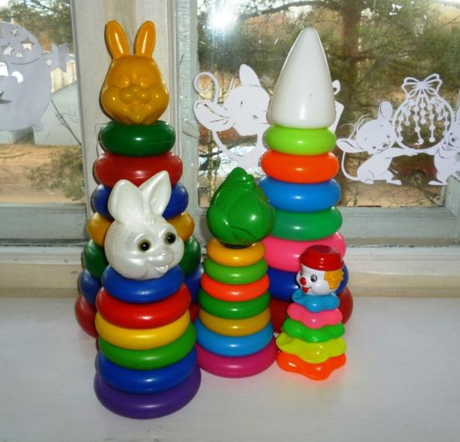
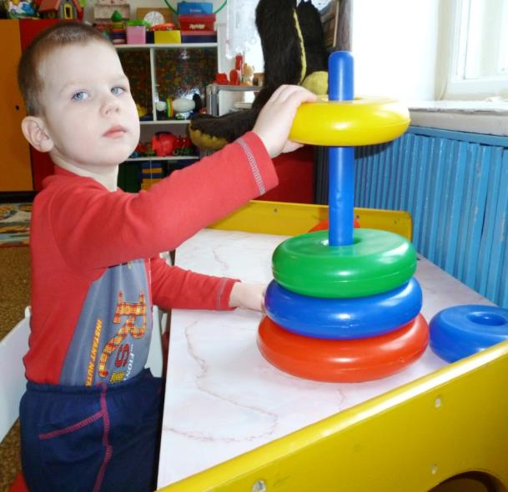
Дидактическая игра «Собери пирамидку» учит детей сравнивать предметы по величине, упорядочивать их от самого большого до самого малого.

Slide 11
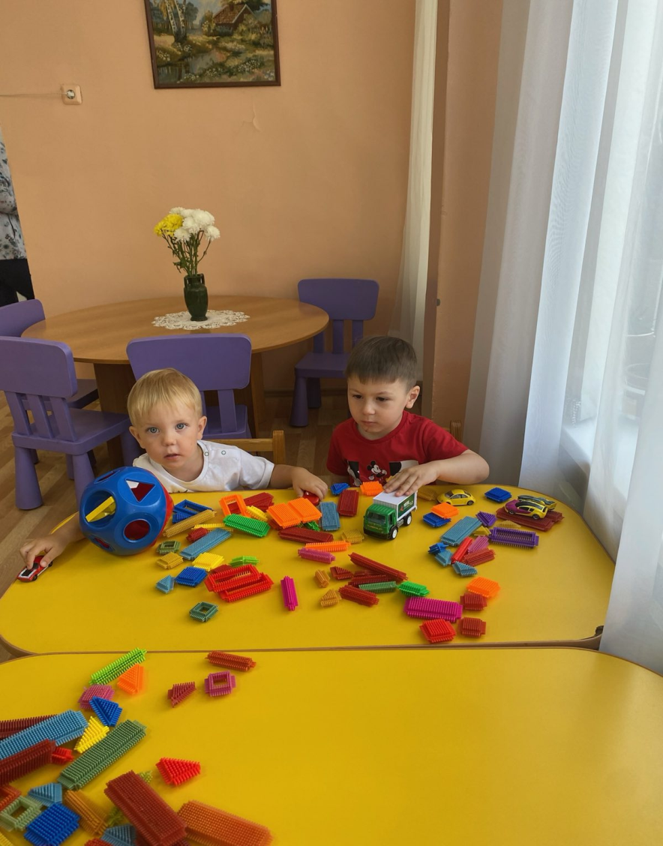
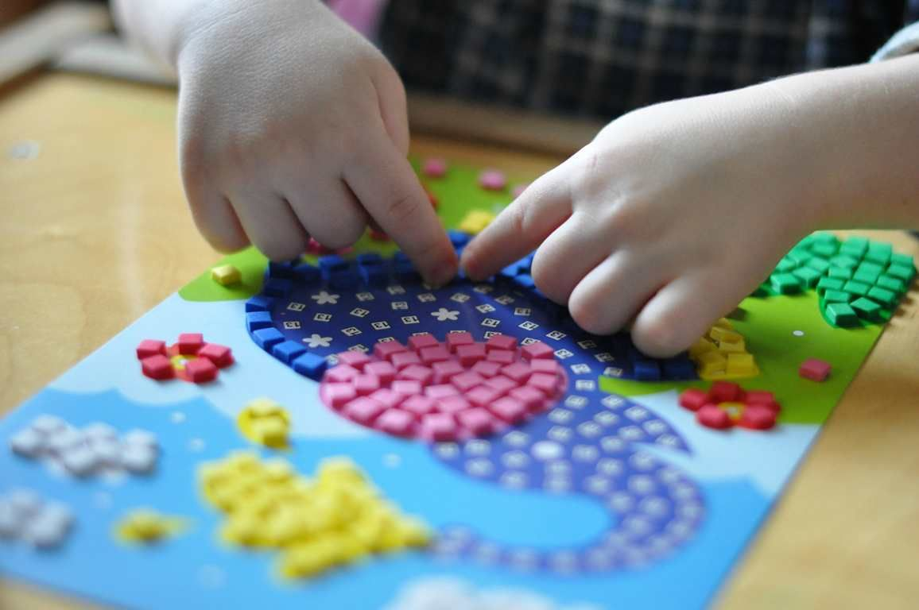
Игры с мозаикой, конструктором, отлично развивают мелкую моторику, внимание, мыщление, логику, зрительное восприятие.

Slide 12
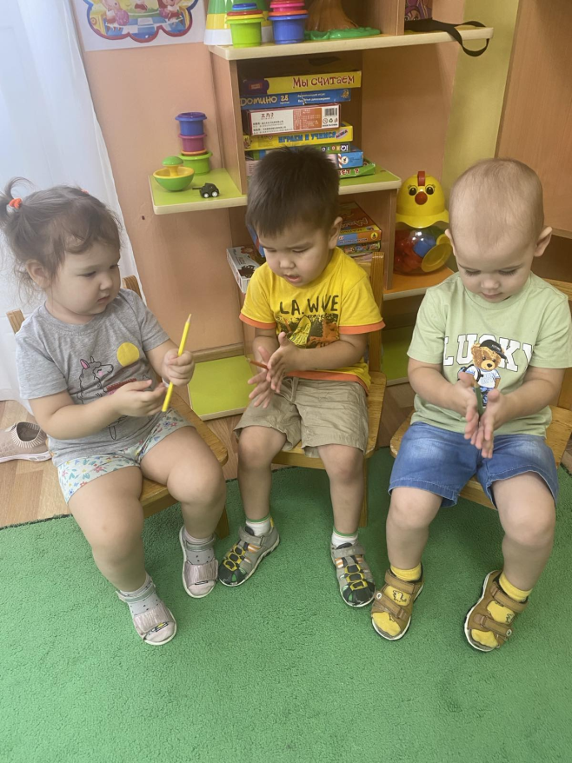
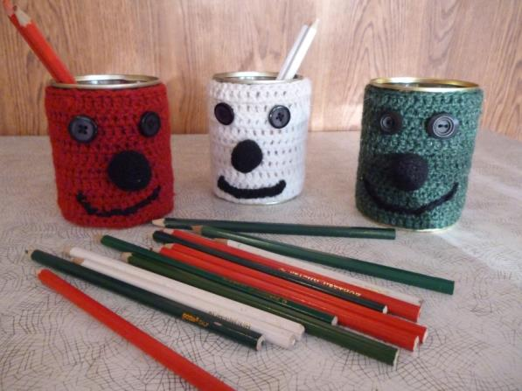
Массаж с гранеными карандашами. Такой массаж и игры с карандашами будут стимулировать речевое развитие малыша, способствовать овладению тонкими движениями пальцев, улучшат кровообращение пальцев рук.

Slide 13
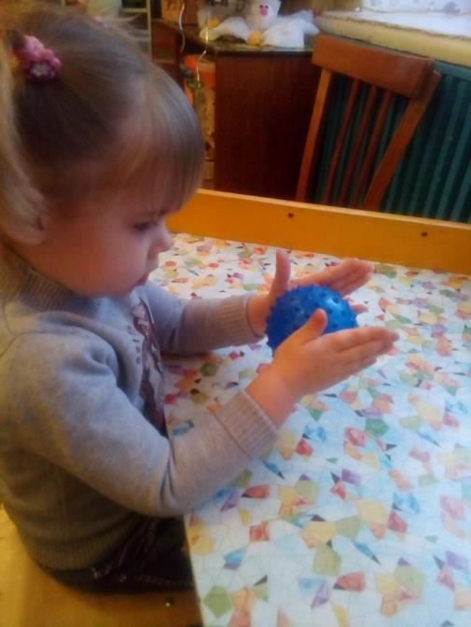
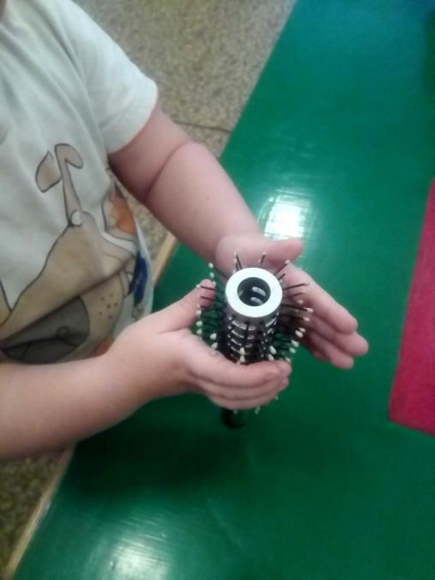
Упражнения с массажными мячами , щетками. Это хорошая гимнастика для пальчиков, улучшает кровообращение, развивает мелкую моторику.

Slide 14
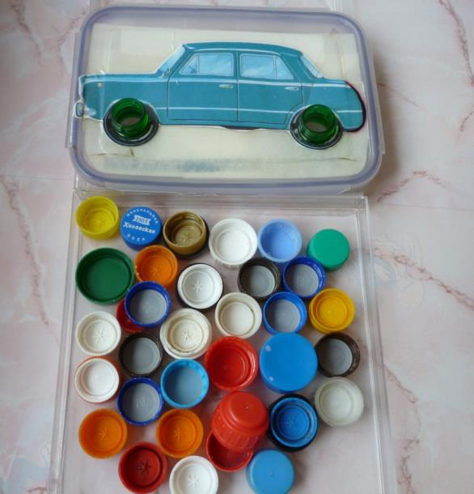
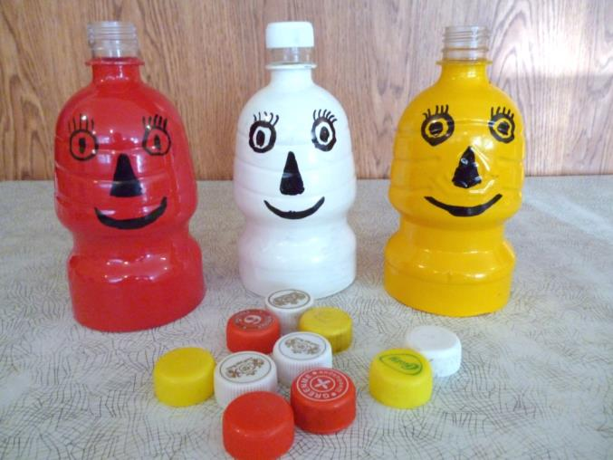
Игры с закручиванием крышек очень полезны. Необходимо подобрать крышку по цвету и закрутить ее.

Slide 15
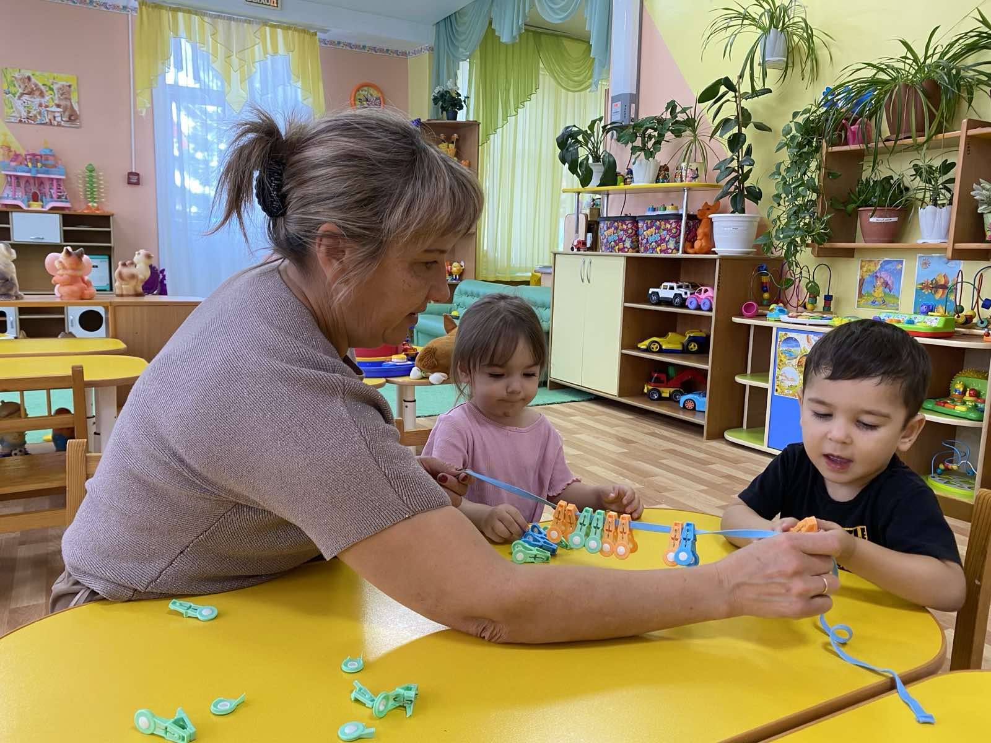
Дидактическая игра «Прищепки». Цель: Учить пользоваться прищепкой; развивать мускулатуру пальцев рук; подбирать прищепки по цвету.

Slide 16
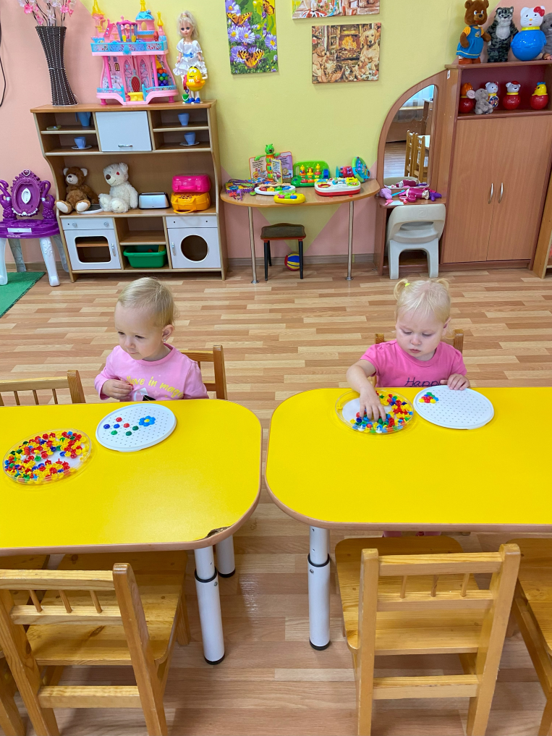
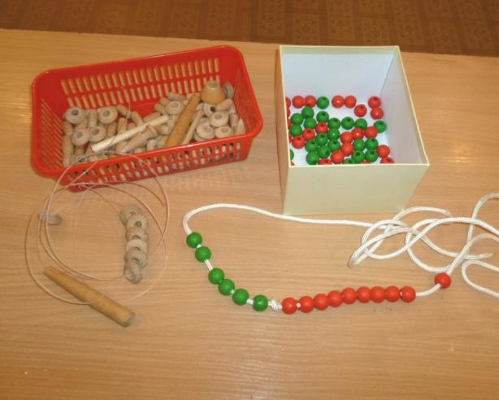
Игры с бусинами, макаронами и другими мелкими предметами. Отлично развивает руку разнообразное нанизывание. Нанизывать можно все, что нанизывается. Бусины также можно сортировать по размеру, цвету, форме.

Slide 17
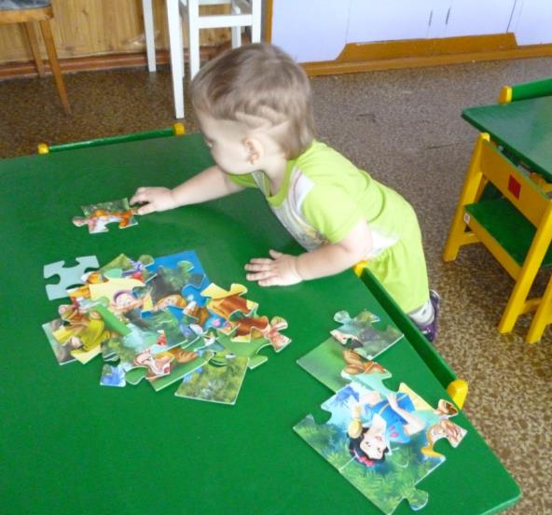
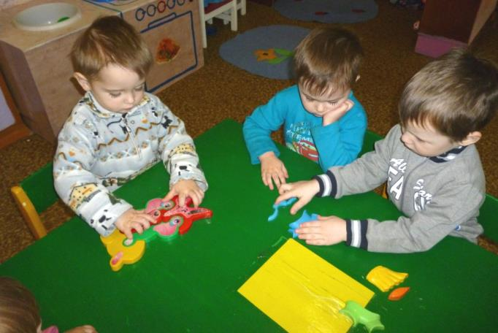
Игры – пазлы учат детей находить связи между частью и целым, развивают логическое мышление, память и мелкую моторику рук.

Slide 18
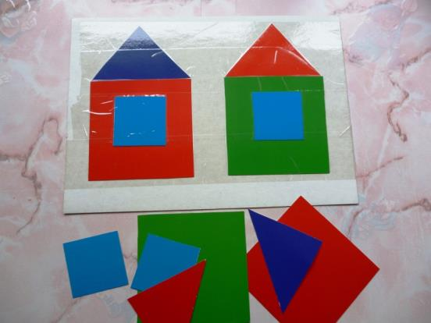
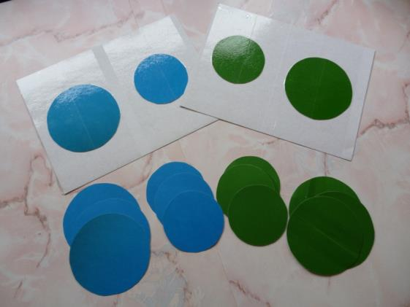
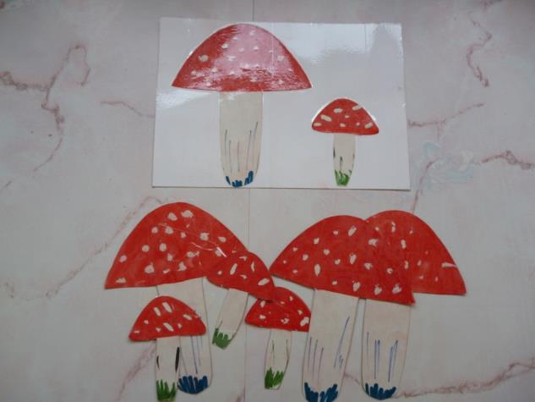
Дидактическая игра «Подбери по цвету и форме». Детям необходимо подобрать по цвету и форме геометрические фигуры.

Slide 19
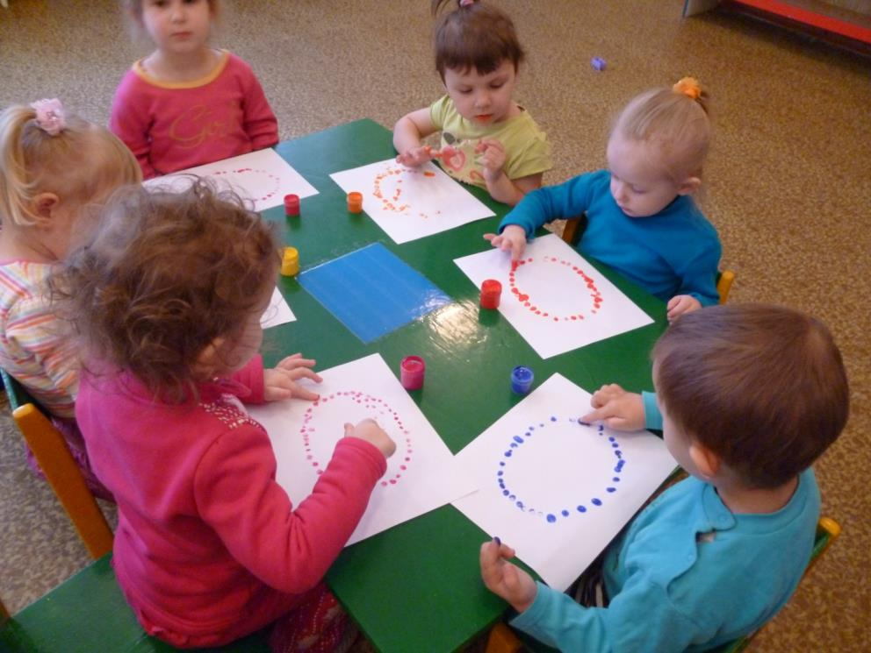
Рисование пальчиками развивает тактильную чувствительность (ощущения от соприкосновения с предметами и материалами), мелкую моторику рук, стимулирует воображение.

Slide 20
Вывод: Главной составляющей полноценного развития детей в раннем и младшем дошкольном возрасте является сенсорное развитие. Сенсорное развитие, направленное на формирование полноценного восприятия окружающей действительности, служит основой познания мира, первой ступенью которого является чувственный опыт. Успешность умственного, физического, эстетического воспитания в значительной степени зависит от уровня сенсорного развития детей, т.е. от того насколько совершенно ребенок слышит, видит, осязает окружающее. Великое множество игр по сенсорному развитию помогает педагогам выбирать наиболее приемлемые для каждой возрастной группы. И не важно будут это игры с полок магазина или сделанные своими руками.

Slide 21
Используемая литература: - Дидактические игры и упражнения по сенсорному воспитанию дошкольников / Под ред. Л.А.Венгера – М.: Просвещение, 2005 - 424с. - От рождения до школы. Основная общеобразовательная программа дошкольного образования / Н.Е.Веракса, Т.С.Комарова, М.А.Васильева – М,: Мозаика-Синтез, 2011. - Воспитание и развитие детей раннего возраста: Пособие для воспитателя дет. сада / В.В.Гербова, Р.Г.Казакова и др. / Под ред. Г.М.Ляминой. – М.: Просвещение, 2000.

